Slide 1
Евразийский национальный университет им. Л.Н. Гумилева
Республика Казахстан, г. Астана
МУТАЛИЕВА ЛЯЙЛЯ МАРАТОВНА
кандидат экономических наук, профессор
mutalieva_leila@mail.ru
+7 701 723 6972

Slide 2
7 лекция
Особенности меню планирования и инновация

Slide 3
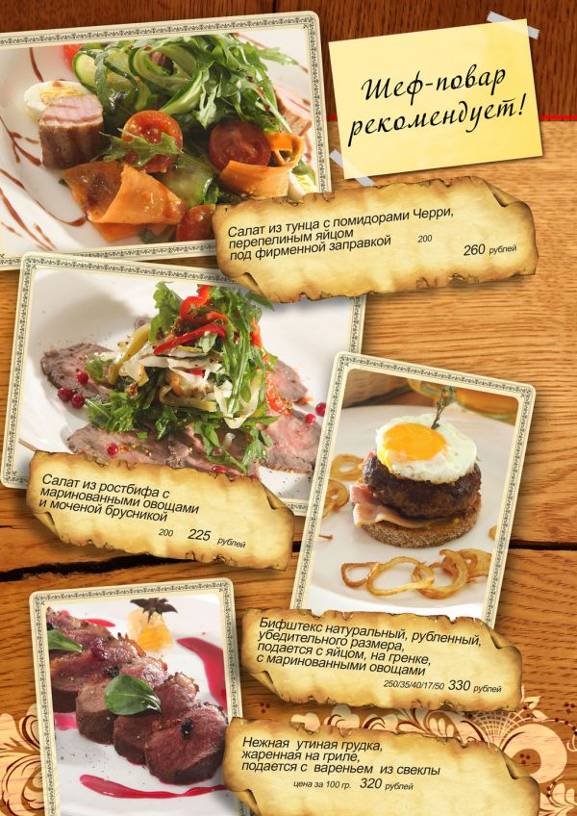
«Скажи мне, что ты ешь, и я скажу тебе, кто ты»
«Повар, открывающий новое блюдо, приносит человечеству больше пользы, чем ученый, открывающий новую планету»
Брийя-Саварен
«Физиология вкуса»

Slide 4
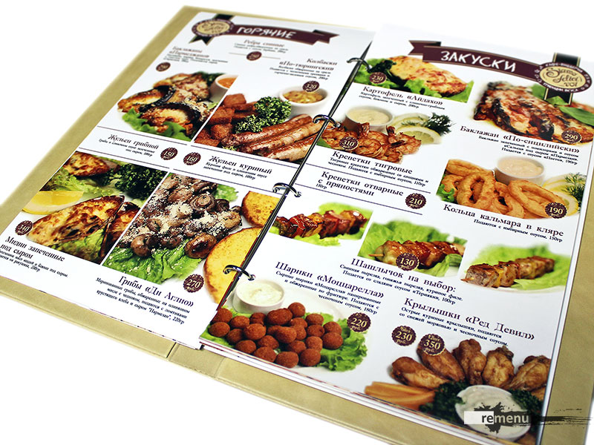
Основные принципы составления меню были сформулированы королевскими поварами Британской империи еще в восемнадцатом веке.
С тех пор классическое ресторанное меню содержит 15 позиций, в числе которых обязательно должны упоминаться
холодные закуски, суп, горячие закуски, основное блюдо, сыр и десерт

Slide 5
Успех любого ресторана в большой степени зависит от -удачно разработанного меню -оформления -насколько легко читается гостем
меню называют визитной карточкой предприятия общественного питания
- документ, предназначенный для информирования потребителей об ассортименте кулинарной и кондитерской продукции, напитков и других товаров, их количественных характеристиках (выходы блюд и цены).

Slide 6
Принципы составления меню:
совместимость,
взаимозаменяемость,
экономичность,
безопасность,
последовательность
расположения блюд в меню.

Slide 7
Приготовление пищи- одна из самых важных частей в работе любого ресторана.
Как же постоянно поддерживать высокое качество? Прежде всего, это - ВНИМАНИЕ К ДЕТАЛЯМ. Даже если в рецептах указаны все ингредиенты и способ приготовления блюд, некоторые технологические процессы выполнить правильно нелегко. Поэтому если вам нужна помощь, чтобы правильно понять рецепт или правильно приготовить сложное блюдо, всегда задавайте вопросы.
Готовьте высококачественные блюда: Обращайте внимание на каждую деталь в рецепте. Например: Если забыть посолить блюдо, оно получится пресным. Если не стряхнуть лишнюю муку с курицы или перед жаркой во фритюре, то панировки будет слишком много и она будет липкой и курица может не прожариться.
Соблюдение рецептуры на 100% может показаться сложной задачей. Меню в ресторанах меняется, и вместе с ним меняются рецепты блюд. Чтобы облегчить выполнение этой непростой задачи, руководству нужно стараться составлять рецепты таким образом, чтобы максимально облегчить их запоминание и выполнение.

Slide 8
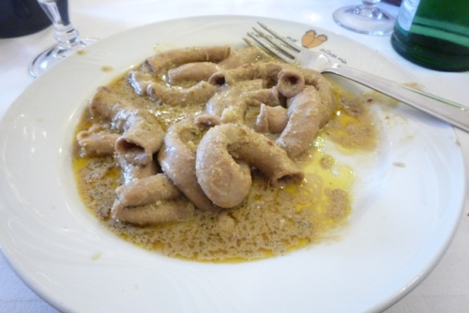
Вопрос для размышления
Почему важно отдавать гостям не только качественное, но и красиво оформленное блюдо?

Slide 9
Ответ
Это возможность удивить и порадовать Гостя.
Гость чувствует особое отношение к себе.
Гости понимают, что повар, готовящий для них блюда, заботится о них.
Гости будут рекламировать блюда и ресторан ( расскажут, а может быть и покажут фотографии своим близким)

Slide 10
Какие блюда должны быть качественными
Все, которые находятся в нашем ресторане ( у гостей, на кухне, в складских помещениях, у сотрудников).
Не допускайте наличие некачественных ( в том числе без срока годности, без упаковки) продуктов в любой зоне ресторана*.
Важно! Никогда не давайте и не продавайте гостям блюда, которых нет в меню.
Notes:
* Если Ваш сотрудник отравится просроченными сосисками, даже принесенными из дома, на рабочем месте, он имеет право ожидать выплаты страховки.

Slide 11
Оценка качества блюд
Оцениваем блюдо с помощью всех органов чувств:
Зрение (смотрим на блюдо).
Вкус ( проводим пробы качества, дегустации).
Обоняние ( должно вкусно пахнуть).
Осязание ( трогаем, блюдо не должно быть пересушено или размякшее).
Слух ( слушаем отзывы о блюде).
Стандарт качества блюда:
Имеет аккуратный внешний вид.
Правильная температура подачи.
Вкус соответствует ожиданиям.
Состав блюда соответствует рецептуре.
Блюдо правильно упаковано и подано на нужной посуде, выданы только необходимые приборы и кондименты*.
Notes:
Кондименты- салфетки, соль, перец, приборы. Входят в рецептуру. Подаются к блюду.

Slide 12
Важность обеспечения безопасности пищи
Эффективная система безопасности пищи защищает наших посетителей, сотрудников и репутацию.
Постоянные клиенты и удовлетворенные сотрудники – это ключ к высокой доходности ресторана и дальнейшему повышению качества обслуживания.
Программа безопасности пищи позволяет удовлетворять потребности посетителей и заботится о их здоровье.
Безопасность пищи жизненно необходима для успеха бренда компании.
Программа безопасности пищи позволяет снижать затраты на страховку и снижает вероятность возникновения судебных исков со стороны посетителей и,соответственно, выплат компенсаций.

Slide 13
Безопасность пищи
Пищевые заболевания - болезни, вызываемые пищей или передающиеся через желудочно-кишечный тракт.
Вспышка пищевого заболевания - ситуация, когда два или более человека заболевают одной и той же болезнью после употребления одной и той же пищи.
Пищевые инфекции Возникают в результате употребления с пищей патогенов, которые затем размножаются в кишечнике и служат причиной заболевания.
Пищевые отравления Возникают в результате употребления с пищей токсинов, вызывающих заболевание.
Факторы, вызывающие пищевые заболевания: Нарушения временного и температурного режима. Перекрестное заражение. Несоблюдение правил личной гигиены.

Slide 14
Вопросы для обсуждения
Нуждается ли ресторанный бизнес в инновации если да, то приведите примеры.....
Какие инновации ждёт ресторанный бизнес?
Какие виды инновационных систем Вы знаете в ресторанном бизнесе?

